Slide 1


TraAM LANGUES VIVANTES
2025-2026
Citoyenneté numérique
L’impronta digitale: siamo ciò che lasciamo nel cloud?
L’empreinte digitale: sommes-nous ce que nous laissons en ligne ?

Slide 2

Sommaire
Contexte
Objectifs
Étapes et documents supports
Analyse
Points de vigilance
Outils numériques utilisés
Conclusion.

Slide 3
Contexte
Langue et public :
ITALIEN LV2 / Cycle 4 (3ème)
Projet :
Cette activité s’inscrit dans le parcours citoyen et l’éducation aux médias et à l’information (EMI). Elle articule apprentissages linguistiques et réflexion critique sur les usages numériques des adolescents. Le support principal est une vidéo produite par Telefono Azzurro, organisation italienne engagée dans la protection des mineurs. Le film retrace une journée ordinaire d’une adolescente, Maria, et met en évidence la manière dont ses activités en ligne et ses déplacements génèrent une empreinte numérique constante. La thématique permet de croiser les dimensions linguistique, culturelle et citoyenne, en lien avec les pratiques numériques réelles des élèves.

Slide 4
Objectifs
Objectifs linguistiques :
Enrichir le lexique des actions quotidiennes (scattare una foto, prendere l’autobus, fare una ricerca…) et du numérique (tracciare, cronologia, posizione, algoritmo, bolla di filtraggio).
Mobiliser le présent de l’indicatif et les verbes de mouvement pour relater des actions.
Structurer l’expression de l’opinion et de l’argumentation (secondo me, a parer mio…, perché, però, quindi).
Développer des stratégies de compréhension de l’oral à partir d’un document authentique audiovisuel.

Slide 5
Objectifs
Objectifs citoyens et éducatifs :
Comprendre le lien entre actions quotidiennes et production de traces numériques.
Identifier le fonctionnement des algorithmes et le phénomène de « bolla di filtraggio ».
Développer un regard critique sur son identité numérique et la protection des données personnelles.
Former des élèves acteurs, capables de réflexion éthique et responsable dans leurs usages numériques.

Slide 6
Étapes
Étape 1 – Compréhension orale (travail collaboratif)
Lien vers la vidéo : https://www.youtube.com/watch?v=R5j5wK2eaUg
À partir du visionnage de la vidéo, les élèves, répartis en petits groupes, complètent un tableau à deux colonnes :
  Colonne A : actions réalisées par Maria (ex. : prende l’autobus e consulta un’app).
  Colonne B : traces numériques générées (ex. : posizione GPS, orario, fermata di salita e discesa).
Cette activité vise à développer des stratégies d’écoute (repérage d’informations explicites, mise en relation d’indices visuels et sonores) et à structurer la compréhension.

Slide 7
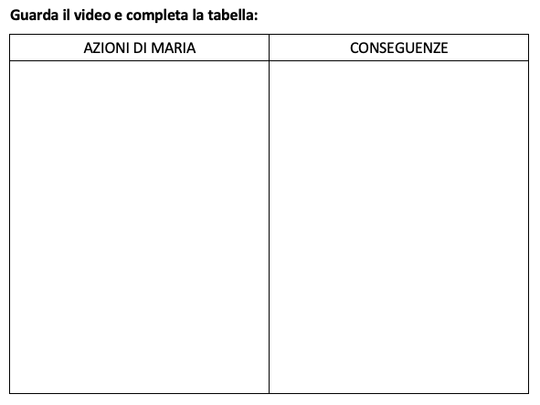
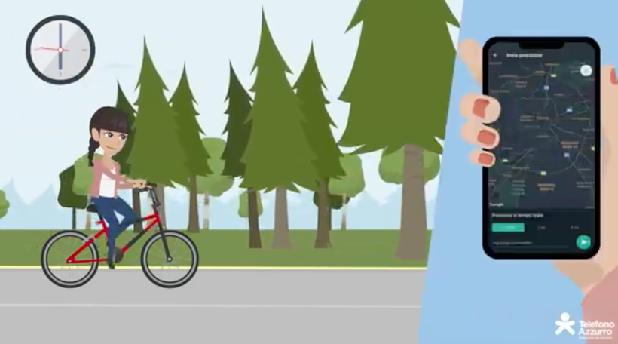
Étapes
Étape 1 – Compréhension orale (travail collaboratif)
DOCUMENT SUPPORT

Slide 8
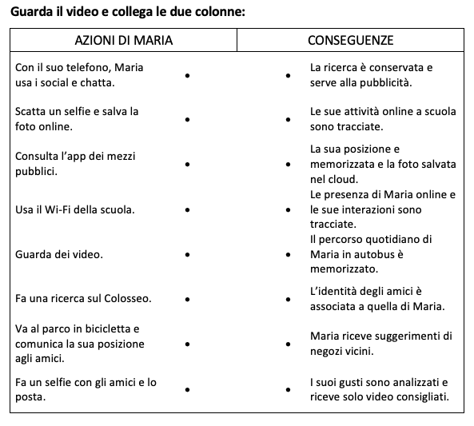
Étapes
Étape 1 – Compréhension orale (travail collaboratif)
DOCUMENT SUPPORT
Pour des élèves davantage en difficulté, on peut envisager un tableau pré-rempli, dont les colonnes sont à relier.

Slide 9
Étapes
Étape 2 – Expression écrite (réinvestissement personnel)
Les élèves transposent ensuite l’analyse à leur propre quotidien. Ils identifient différents moments de la journée où ils laissent une trace numérique (musica in streaming, ricerche online, post sui social…).
Ils rédigent ensuite un court paragraphe répondant à la consigne : « Cosa il cloud sa su di te? ». Cette production favorise la mobilisation du lexique étudié, l’expression de l’hypothèse et de l’opinion, ainsi qu’une prise de conscience individuelle. Les productions des élèves sont affichées dans la salle et ces derniers essaient collectivement de retrouver qui en est l’auteur.

Slide 10
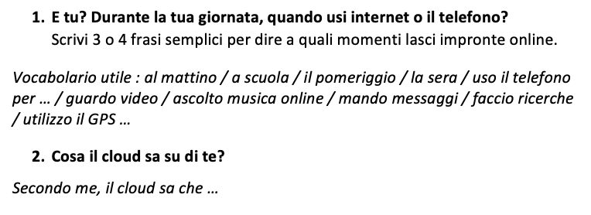
Étapes
Étape 2 – Expression écrite (réinvestissement personnel)
DOCUMENT SUPPORT

Slide 11
Étapes
Étape 3 – Expression orale en interaction (débat mouvant)
À partir du passage de la vidéo consacré aux suggestions de contenus, la notion de « bolla di filtraggio » est introduite. Les élèves réfléchissent d’abord en petits groupes aux avantages et aux inconvénients de cette pratique, puis participent à un débat mouvant autour de la question : « « La personalizzazione dei contenuti è un vantaggio o uno svantaggio? ».
Cette phase permet de développer l’argumentation orale, l’écoute active et la confrontation raisonnée des points de vue.

Slide 12
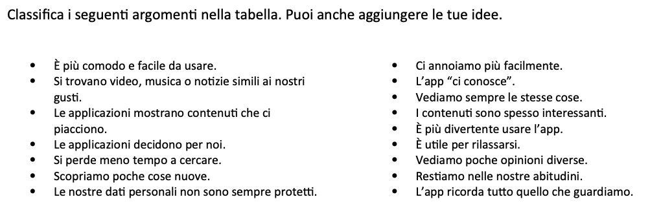
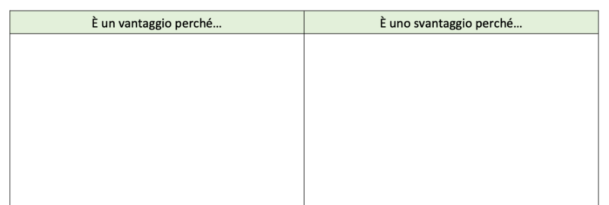
Étapes
Étape 3 – Expression orale en interaction (débat mouvant)
DOCUMENT SUPPORT
Pour des élèves davantage en difficulté, on peut envisager de fournir des arguments possibles aux élèves et leur demander de les classer selon qu’ils sont en faveur ou non de la personnalisation des contenus.

Slide 13
Analyse
La thématique suscite un fort engagement des élèves, car elle fait directement écho à leurs pratiques quotidiennes. Le support audiovisuel authentique favorise la motivation et permet un travail approfondi de compréhension orale.
Les productions écrites révèlent une prise de conscience progressive de la quantité d’informations laissées en ligne et de leur potentiel d’exploitation.
Le débat mouvant constitue un levier efficace pour développer l’argumentation et structurer la pensée critique en langue cible.

Slide 14
Points de vigilance
Accompagner la compréhension des notions abstraites (algorithme, bulle de filtres) par des exemples concrets.
Veiller à ne pas stigmatiser les pratiques numériques des élèves, mais adopter une posture d’accompagnement réflexif.
Garantir un cadre sécurisant lors des échanges, notamment dans la phase de débat.

Slide 15
Outils numériques utilisés
Vidéo en ligne.
Possibilité d’utiliser un mur numérique collaboratif (type Padlet ou équivalent) pour mutualiser les productions écrites.

Slide 16
Conclusion
Pour conclure, cette activité propose une entrée concrète et engageante dans la thématique de l’identité numérique, en articulant étroitement apprentissages linguistiques et formation du citoyen. En prenant appui sur une situation quotidienne (la journée d’une adolescente italienne), le dispositif favorise l’identification et l’implication. Les élèves comprennent que les notions abordées (empreinte numérique, algorithmes, « bolla di filtraggio ») ne relèvent pas de concepts abstraits, mais concernent directement leurs usages. Cette proximité constitue un puissant levier de motivation et d’engagement.
La progression proposée permet de travailler de manière structurée la compréhension de l’oral à partir d’un document authentique, la production écrite réflexive et l’argumentation orale à travers un débat mouvant.
Les compétences linguistiques (lexique, présent de l’indicatif, expression de l’opinion et de la cause) sont mobilisées dans une tâche qui fait sens. L’approche communicative trouve ici toute sa cohérence, car elle est étroitement liée à un contenu culturel et sociétal fort.

Slide 17
Conclusion
La séquence est par ailleurs facilement modulable :
simplification des attendus lexicaux pour un niveau plus fragile ;
approfondissement des notions (algorithmes, économie des données) pour des élèves plus avancés ;
prolongements interdisciplinaires possibles avec le professeur documentaliste ou en technologie.
Cette activité, qui s’intègre dans le parcours citoyen et l’EMI, invite donc les élèves à adopter une posture réflexive, sans jugement ni culpabilisation. Le rôle de l’enseignant est ici d’accompagner la prise de conscience et de structurer la pensée critique en langue cible. Le débat mouvant, en particulier, favorise l’écoute, la confrontation argumentée des points de vue et l’engagement actif de tous.

